Slide 1
Сюжетно – ролевая игра, как способ ознакомления с окружающим

Slide 2
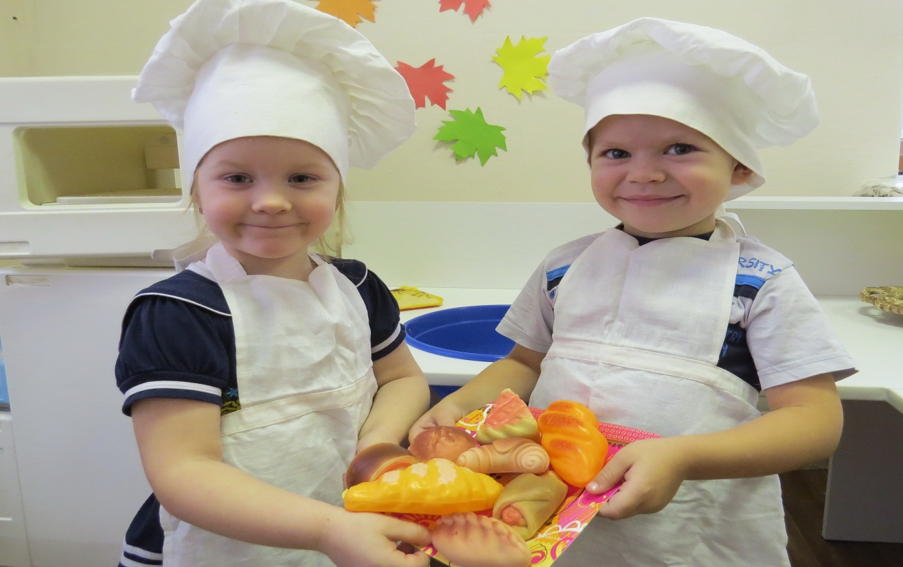
«Игра – это огромное светлое окно, через которое в духовный мир ребёнка вливается живительный поток представлений, понятий об окружающем мире. Игра – это искра зажигающая огонёк пытливости и любознательности»
В.А.Сухомлинский.

Slide 3
Этапы формирования игровой деятельности
1 этап
Ознакомительная игра
2 этап
Отобразительная игра
3 этап
Сюжетно - отобразительная игра
4 этап
Развитие сюжетно – ролевой игры
5 этап
Собственно – ролевая игра

Slide 4
Педагогические исследования
  Педагоги считают сюжетно – ролевую игру творческой деятельностью. В ней дети воспроизводят всё то, что видят вокруг.
А.А Люблинская отмечает , что ролевая игра является формой творческого отражения ребёнком действительности, сплетения реальности и вымысла.
По мнению Д. Б. Эльконина сам факт принятия на себя роли и умения действовать в воображаемой ситуации есть акт творчества: ребёнок творит создавая замысел , разворачивая сюжет игры.
А

Slide 5
Проблемы игровой деятельности
Сюжетно – ролевые игры бедны по содержанию и тематике.
Игровая тематика однообразна.
В самостоятельных играх наблюдается многократная повторяемость сюжетов.
Отсутствие новизны
Игровые задачи решаются привычным способом.

Slide 6
Цель работы
Обогащение представлений детей 4 – 5 лет об окружающем мире с помощью развития сюжетно – ролевых игр.

Slide 7
Этапы работы
Изучить научные исследования по данной проблеме.
Выявить особенности развития сюжетно – ролевых игр детей среднего дошкольного возраста.
Разработать план работы направленный на обогащение сюжетно – ролевых игр детей.

Slide 8
Задачи
Развивать навыки общения со взрослыми и сверстниками в процессе знакомства с трудом взрослых.
Расширить представление детей о труде взрослых, показать взаимосвязь между разными видами труда.
Учить отражать полученные знания в игровой деятельности.

Slide 9
Особенности сюжетно – ролевой игры детей 4 – 5 лет
Для детей среднего возраста характерна уже совместная сюжетно - ролевая игра. Дети переходят к играм с трудовым , производственным сюжетом, а затем к играм с отражением общественных событий и явлений. У ребёнка повышается интерес к взаимоотношениям людей в труде. Дети этого возраста любят совместные игры, объединяются в небольшие группы по 6 – 7 человек. В содержании начинают отражаться разнообразные общественные отношения, действия. Отражают события не только те, в которых участвуют сами, но и те которые наблюдали. В 4-5 лет ребёнок продолжает осваивать ролевое поведение, как способ построения игры: появляется способность строить сюжеты с большим количеством персонажей ,самостоятельно вести ролевые диалоги, выполнять по ходу развития сюжета не одну, а несколько ролей.

Slide 10
Диагностика детей
Индивидуальные беседы с использованием предметных картинок, иллюстраций.
Игровые задания.
Наблюдение сюжетно – ролевой игры.

Slide 11
Результаты диагностики
Большинство детей в малой степени владеют представлениями о труде взрослых.
Слабо ориентируются в трудовых действиях.
Беден словарь при характеристике профессий.
Ролевые действия малосодержательны, просты.

Slide 12
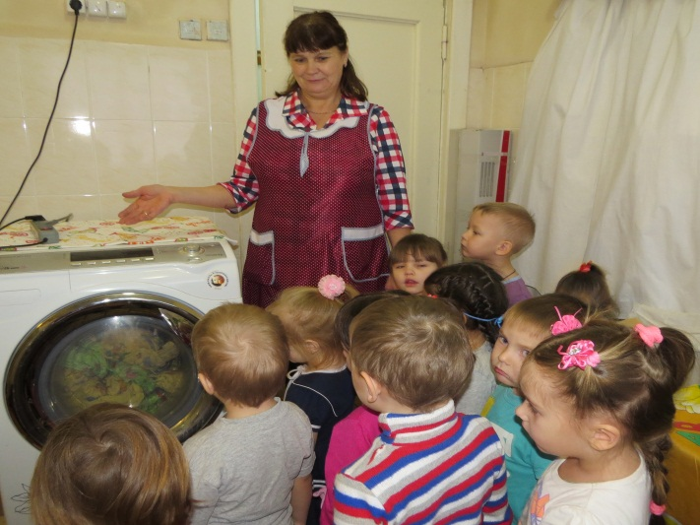
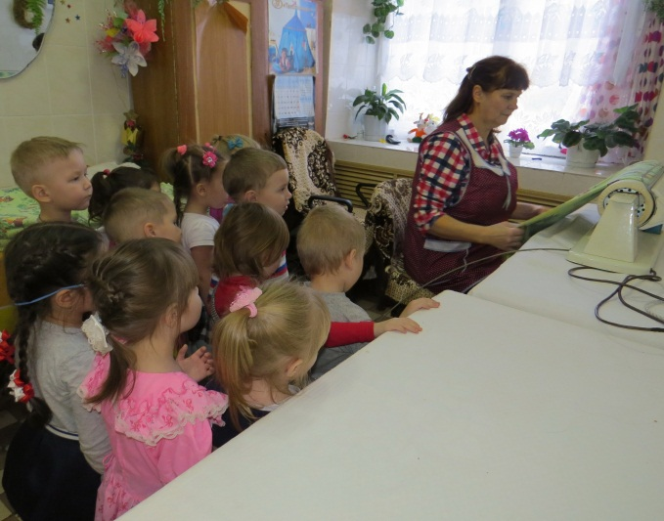
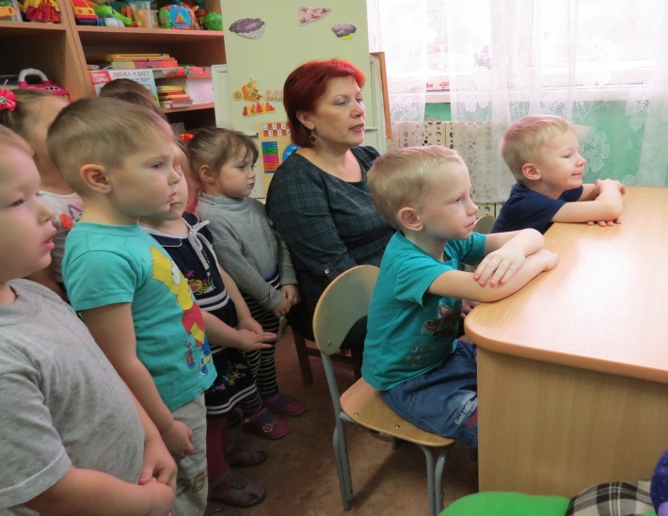
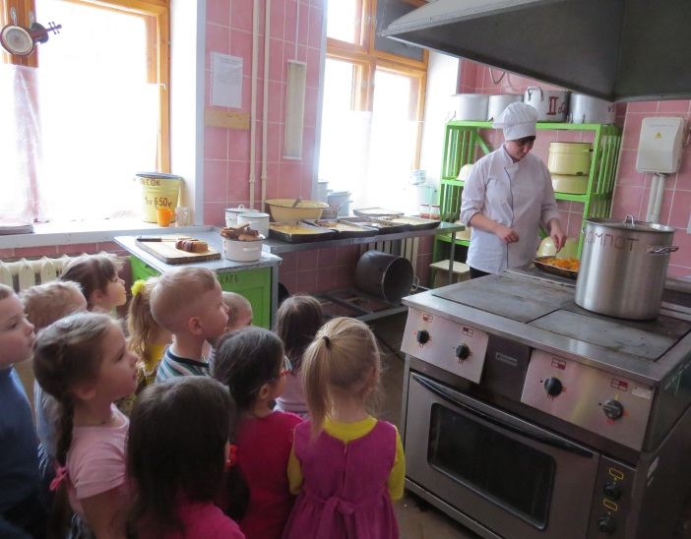
Методы обогащения знаний детей об окружающем мире.
Экскурсии и наблюдения , встречи с людьми разных профессий.

Slide 13
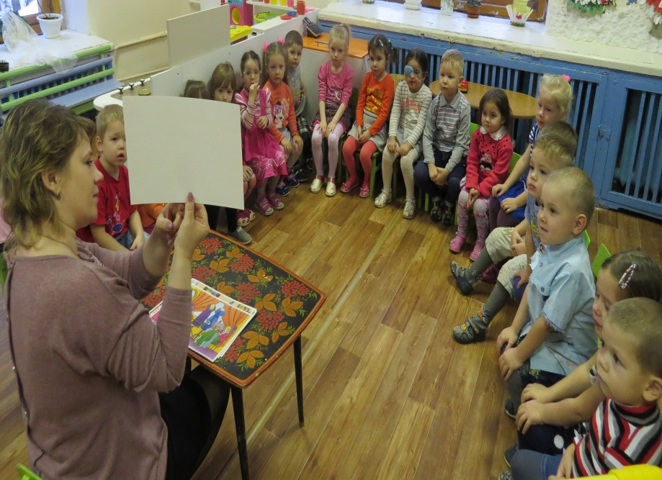
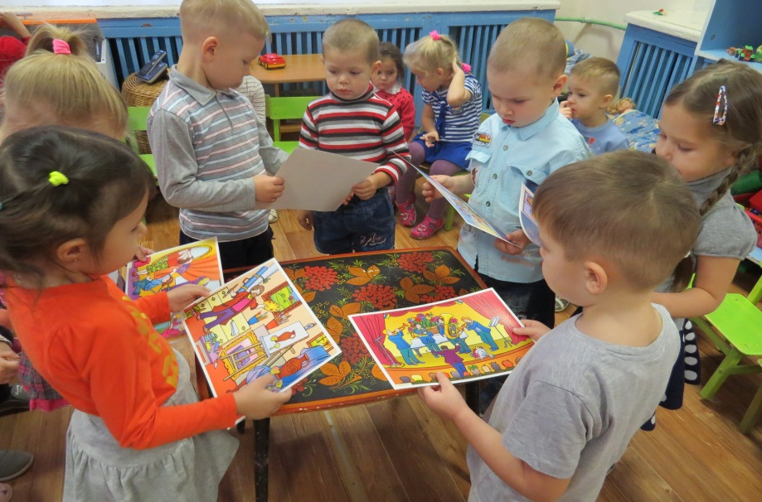
Беседы, рассматривание иллюстраций, фотографий, картин.

Slide 14
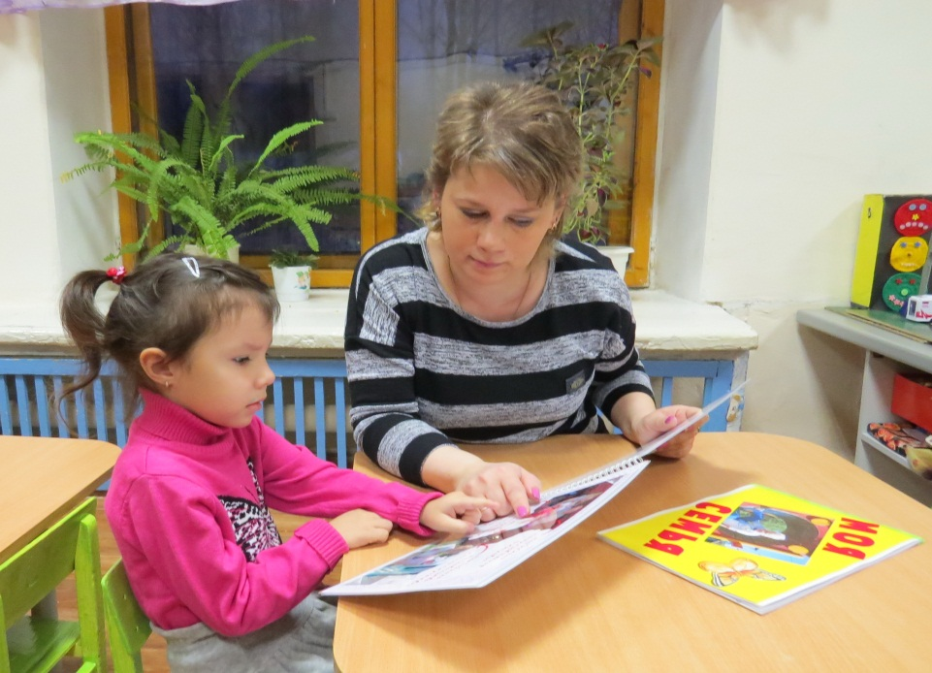
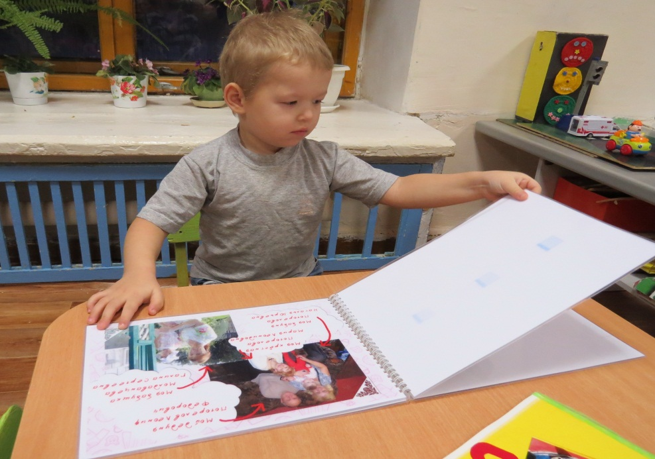
Индивидуальные беседы и игры с детьми о явлениях общественной жизни.

Slide 15
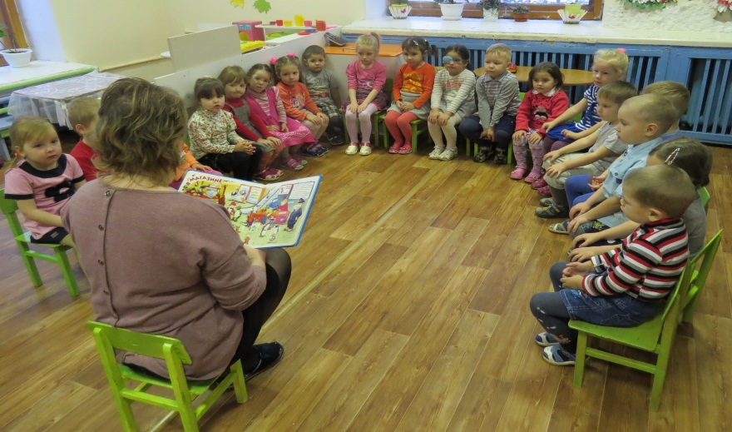
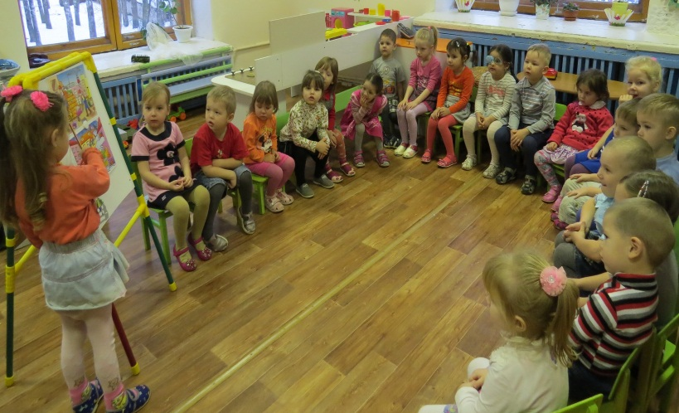
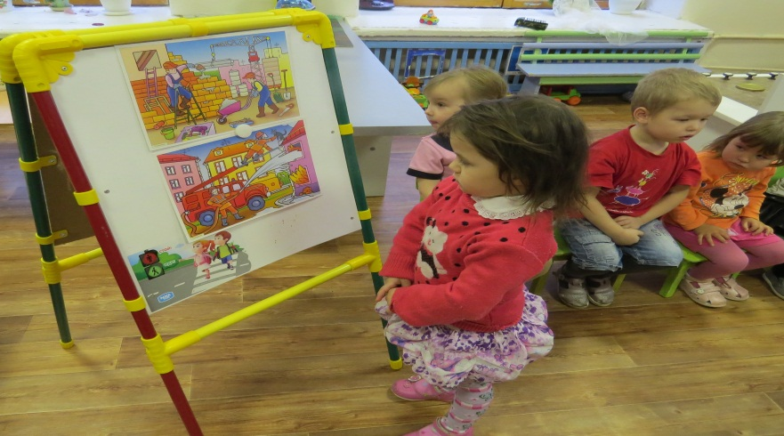
Чтение художественной литературы, составление рассказов на предложенные темы.

Slide 16
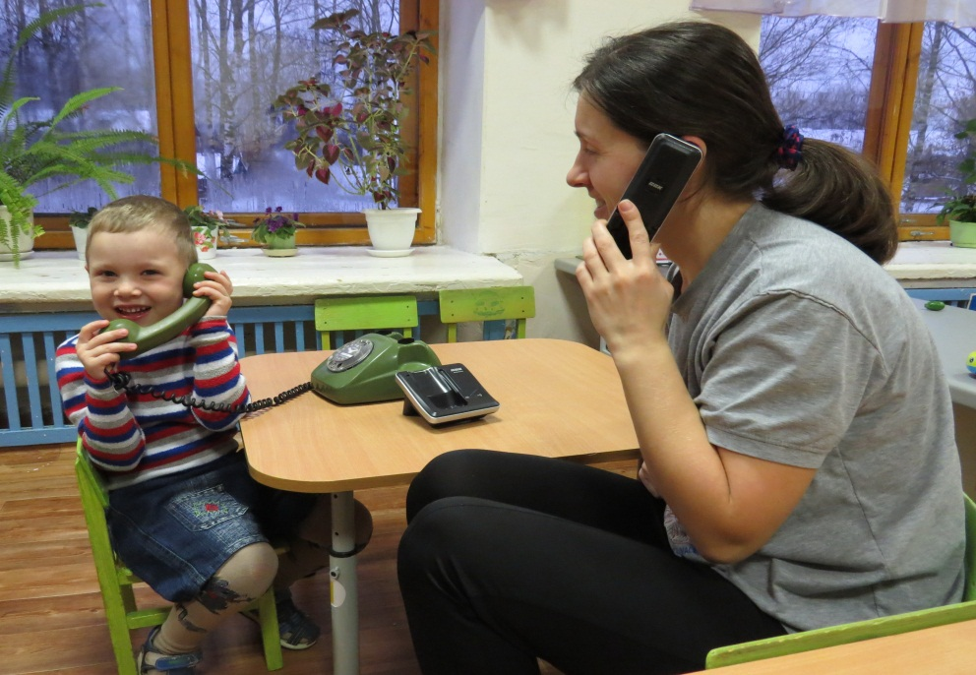
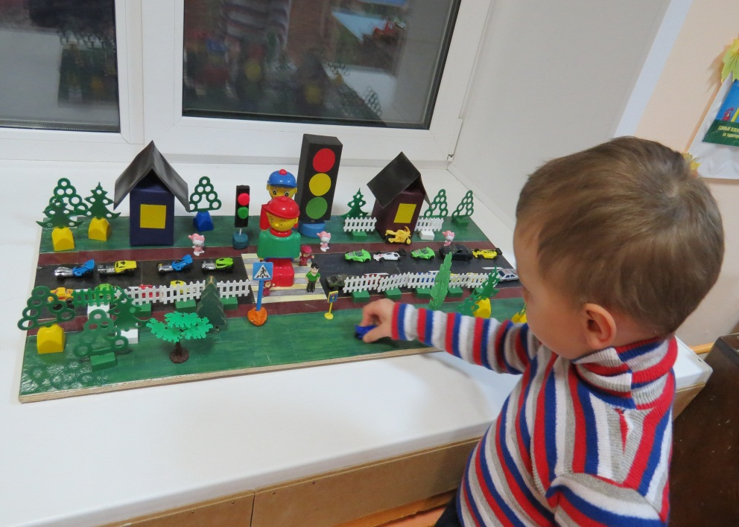
Разыгрывание всевозможных ситуаций.

Slide 17
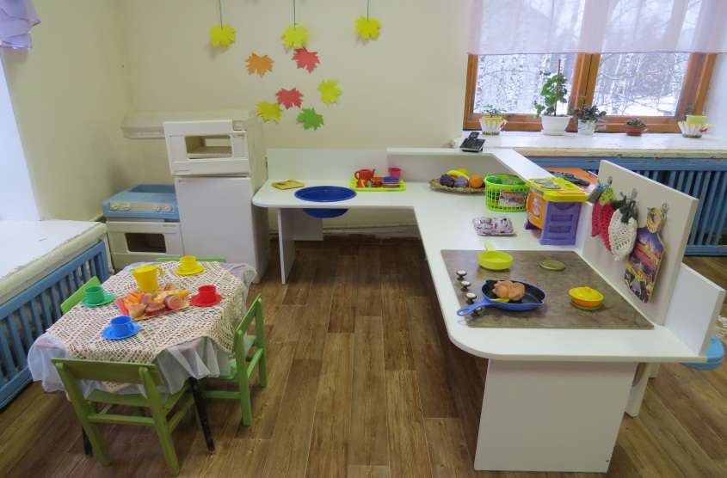
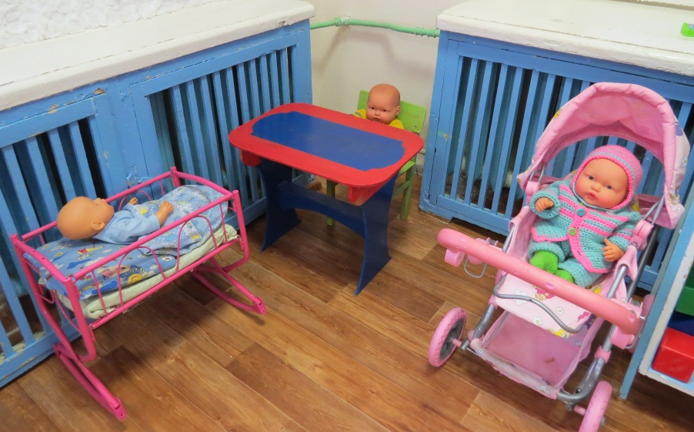
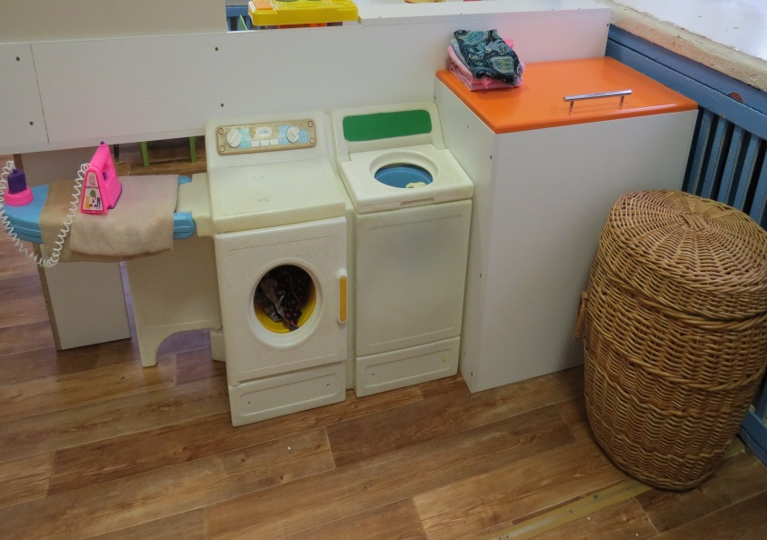
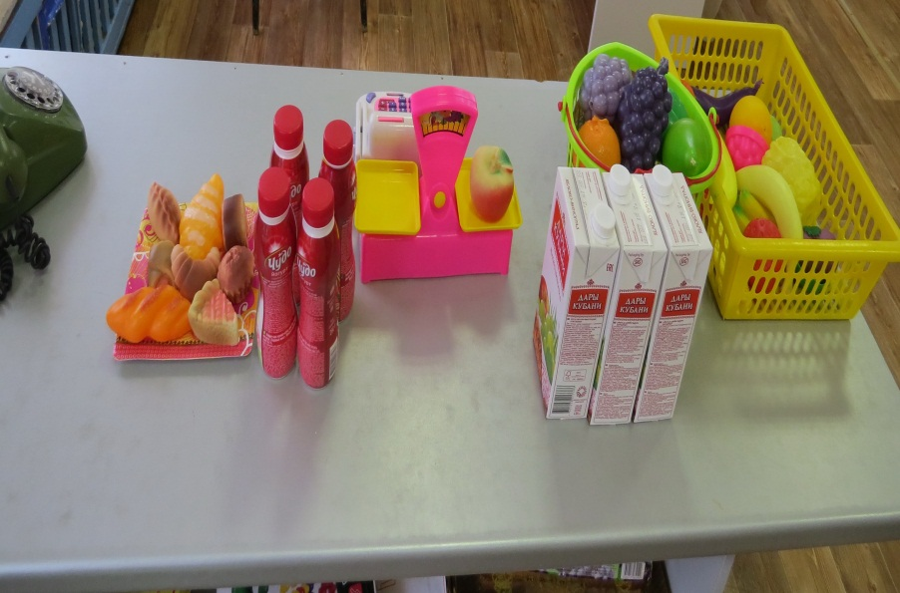
Предметно – развивающая среда

Slide 18
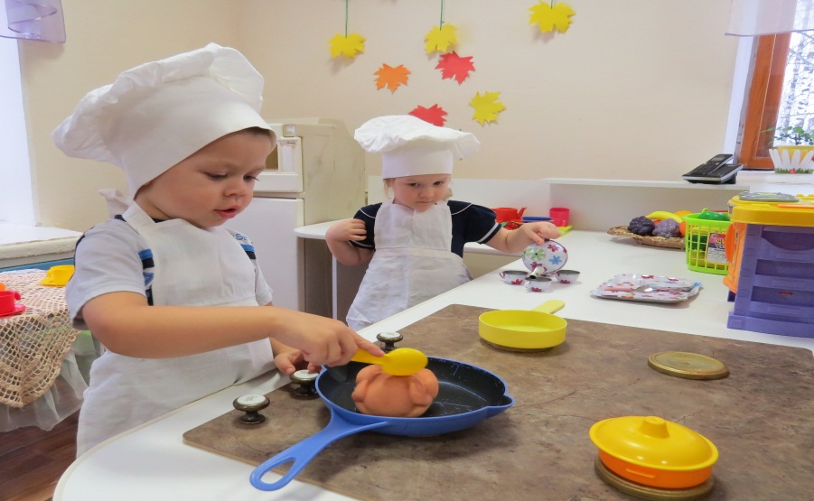
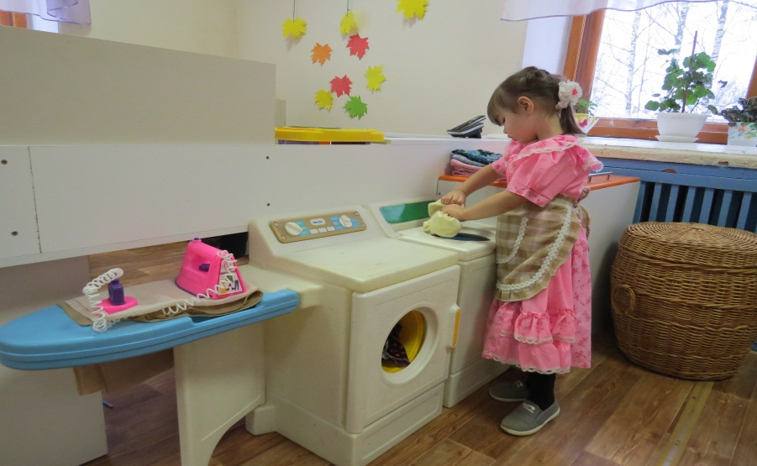
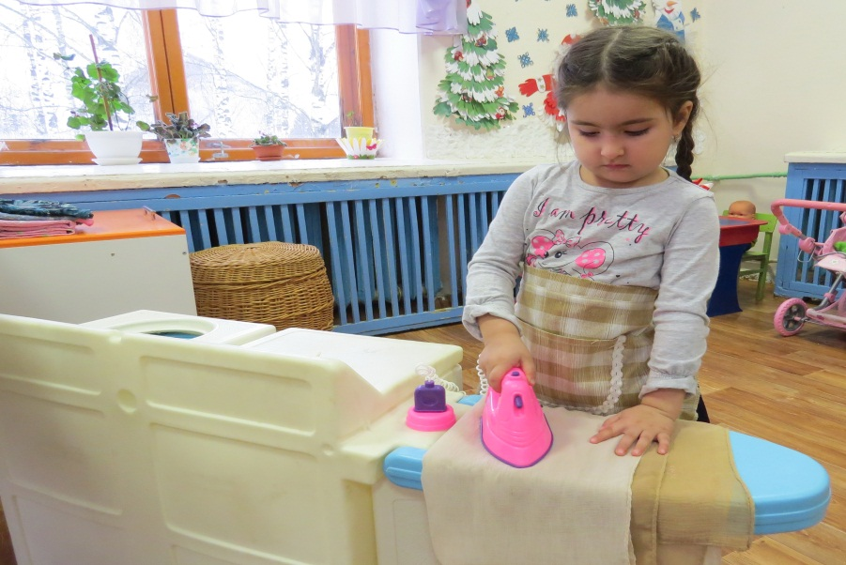
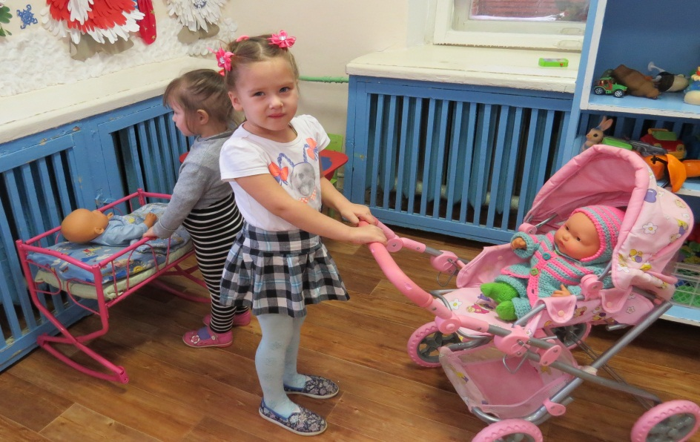
Сюжетно – ролевые игры

Slide 19
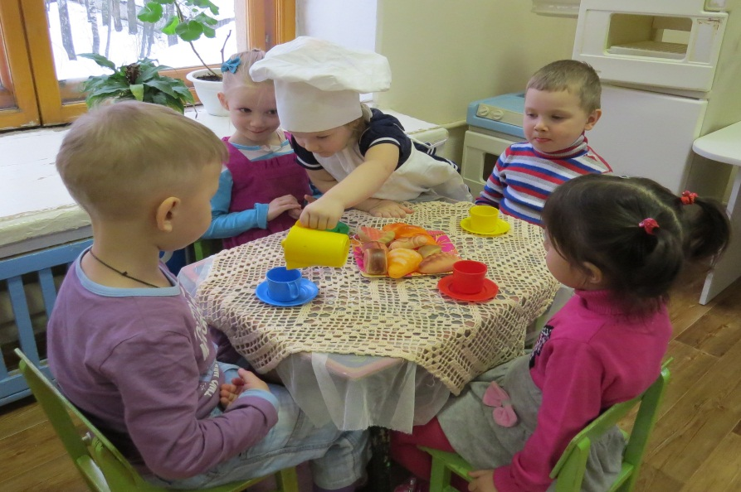
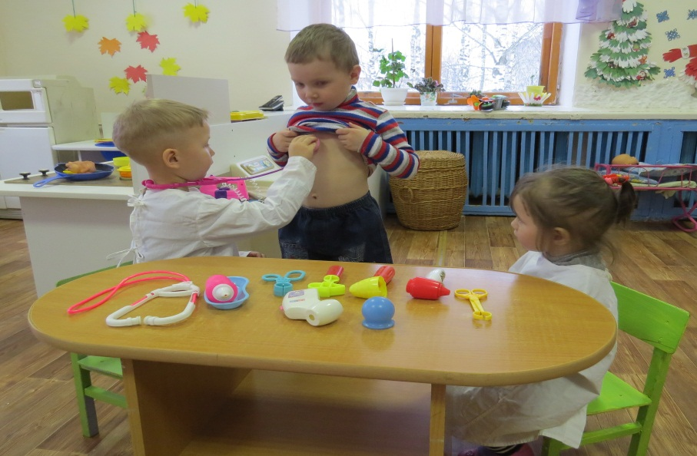
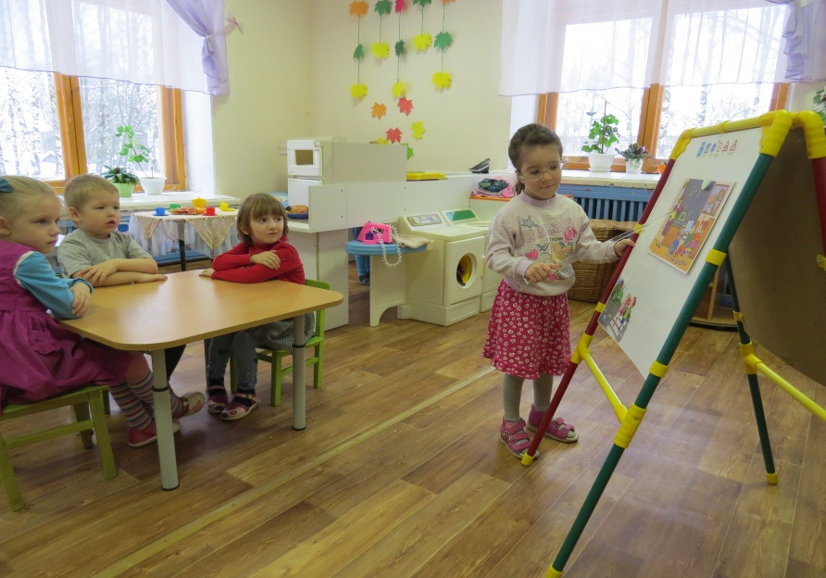
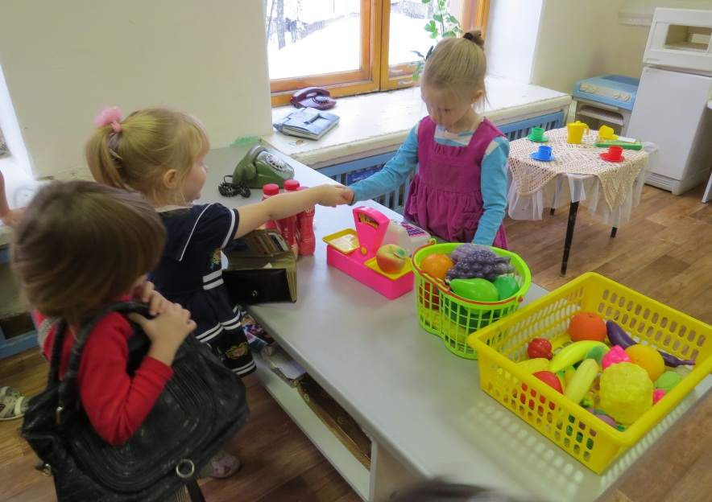

Slide 20
Взаимодействие с родителями
Организация развивающей предметной среды, что является важным компонентом для развития у детей интереса к профессиям взрослых и непосредственно самой сюжетно – ролевой игры.
Фото конкурс «Моя любимая сюжетно-ролевая игра дома»
Консультация для родителей на тему:
« Сюжетно – ролевая игра в жизни ребёнка»

Slide 21
Результаты работы
Повысился уровень представлений у детей о труде взрослых. Содержание сюжетных игр обогатилось. Дети стали придумывать новые игры ,используя полученные знания о профессиях. Стали комбинировать события и роли, относящиеся к разным сюжетам.
Повысились знания о трудовых действиях и предметах труда людей разных профессий. Дети стали больше использовать в играх не только игрушки, но и предметы заместители, обогащая тем самым сюжет игры и характер трудовых действий людей разных профессий.
Повысилось умение детей общаться .Дети активно участвуют в речевом взаимодействии, используя знания полученные при наблюдении за людьми разных профессий.
Игры стали более разнообразны . Дети с удовольствием объединяют несколько сюжетов в одну игру. Это привело к тому ,что дети стали прислушиваться к партнёрам по игре ,соединять их замыслы со своими. Уменьшилось число конфликтов.

Slide 22
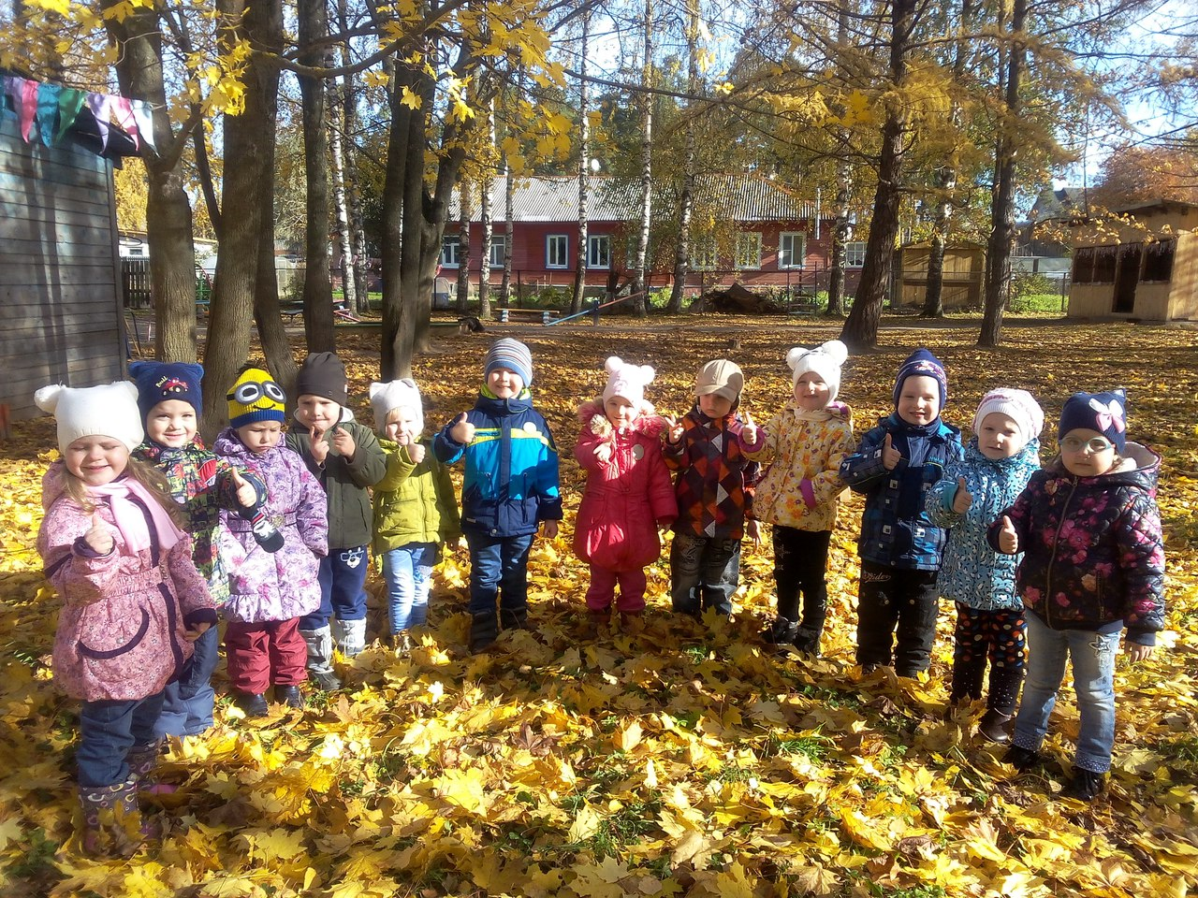
Игра , как всякая творческая деятельность, эмоционально насыщенна и доставляет каждому ребёнку радость и удовольствие уже самим своим процессом.

Slide 23
Желаем Вам творческих успехов

